Slide 1
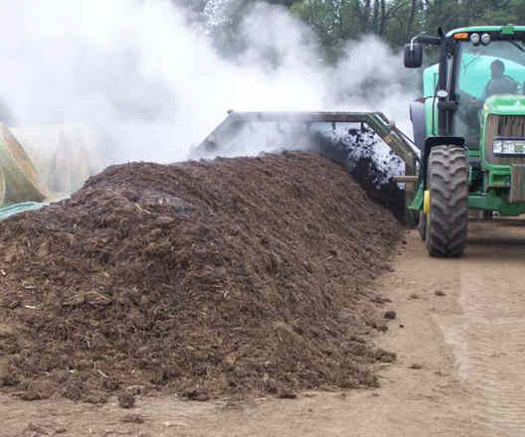
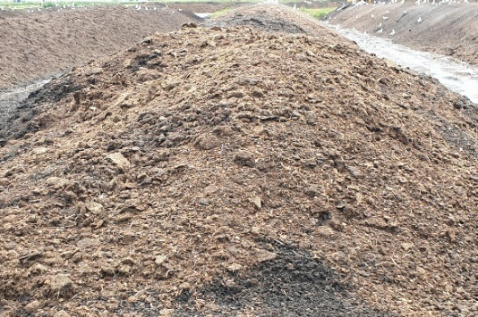
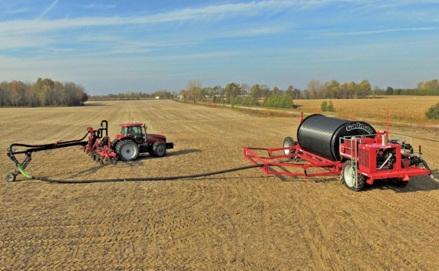
Побочные продукты животноводства
2 февраля 2023 г., Москва
Федеральное государственное бюджетное научное учреждение "Федеральный научный агроинженерный центр ВИМ"
Национальная Мясная Ассоциация

Slide 2
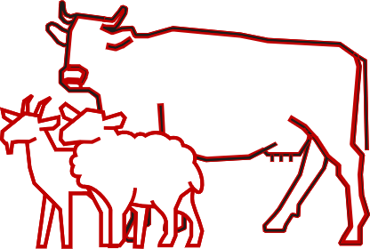
Практика сельхозпроизводства
Образование навоза и помета
Выдерживание в лагунах и на площадках компостирования
Внесение
в поля
Производство кормов
Содержание животных

Slide 3
Федеральный закон О побочных продуктах животноводства (ППЖ)
Из регулирования отходов выведены побочные продукты животноводства, которые используются в сельхозпроизводстве.
К ППЖ устанавливаются исчерпывающие обязательные требования, включая природоохранные
Продукты, которые не используются как ППЖ, остаются отходами
Закон об охране окружающей среды сохраняет свое действие на ППЖ, в том числе в части выбросов и сбросов и иных требований (экспертиза строительной документации, отнесение к категории НВОС, нормирование (КЭР или декларация), отчетность, плата за НВОС и т.п.)
Достигается множество важных целей:
Предотвращается вред окружающей среды от отходов животноводства
Исключается потребность в полигонах для захоронения отходов
Развивается рынок обращения органических удобрений
Повышается биологизация почв за счет внесения гумуса в почву

Slide 4
Порядок, сроки и формы направления уведомления об отнесении веществ к ППЖ
Уведомления направляется в ТУ Россельхознадзора
В 2023 году направляется до 1 мая 2023 г. на период с 1 марта 2023 г. по 31 декабря 2023 г. Далее ежегодно на предстоящий календарный год не позднее 31 декабря текущего календарного года
Лично, посредством почтовой связи с уведомлением о вручении или в форме электронного документа на Едином портале (с 1 марта 2024 г)
Данные об объемах ППЖ, о дате образования ППЖ, планируемых сроках использования ППЖ в производстве или передаче ППЖ иным лицам и результатах таких использования или передачи
В случае ошибок или изменений возможно направить корректирующее уведомление
Уведомление регистрируется не позднее 3 рабочих дней со дня его поступления
Форма уведомления утверждена
Приказ Министерства сельского хозяйства Российской Федерации от 07.10.2022 № 671 "Об утверждении порядка, сроков и формы направления уведомления об отнесении веществ, образуемых при содержании сельскохозяйственных животных, к побочным продуктам животноводства" (Зарегистрирован 28.10.2022 № 70738)

Slide 5
Требования к обращению ППЖ. Хранение.
хранение побочных продуктов животноводства - складирование побочных продуктов животноводства на специализированных площадках (п. 4 ст. 2 ФЗ №248)
объекты для хранения, обработки, переработки побочных продуктов животноводства (далее - специализированные площадки) - специально оборудованные сооружения и (или) места, предназначенные для хранения и (или) обработки, переработки побочных продуктов животноводства, в том числе навозохранилища, пометохранилища (п. 3 ст. 2 ФЗ №248)
Хранение отдельно от хозяйственно-бытовых, производственных и смешанных сточных вод
Хранение необработанных, непереработанных ППЖ допускается только на специализированных площадках. Переполнение специализированных площадок не допускается.
Специализированные площадки должны иметь монолитные бетонные или герметично сваренные пленочные покрытия либо иметь в основании глиняную подушку толщиной не менее 20 сантиметров
Для целей внесения в почву допускается временное размещение обработанных и переработанных ППЖ твердой фракции на верхнем плодородном слое почвы без его снятия, без соблюдения требований к специализированным площадкам на срок не более 5 месяцев. За пределами границ водоохранных зон водных объектов, зон санитарной охраны источников питьевого и хозяйственно-бытового водоснабжения.
При содержании сельскохозяйственных животных на условиях круглогодичного или сезонного пастбищного содержания хранение ППЖ на период пастбищного содержания не осуществляется.
Постановление Правительства Российской Федерации от 31.10.2022 № 1940 "Об утверждении требований к обращению побочных продуктов животноводства"

Slide 6
Требования к обращению ППЖ. Требования к обработке и переработке.
Нормативы содержания в обработанных, переработанных побочных продуктах животноводства токсичных элементов, пестицидов, патогенных и болезнетворных микроорганизмов и паразитов
Обработка, переработка побочных продуктов животноводства - подготовка побочных продуктов животноводства на специализированных площадках к их использованию или реализации (п. 5 ст. 2 ФЗ №248)
№ п/п | Наименование показателя | Допустимая величина показателя
1. | Массовая концентрация примесей токсичных элементов (валовое содержание), мг/кг сухого вещества, не более: - свинца - кадмия - ртути - мышьяка | 130,0 2,0 2,1 10,0
2. | Массовая концентрация остаточных количеств пестицидов в сухом веществе, в том числе отдельных их видов, мг/кг сухого вещества, не более: - Гамма-изомер гексахлорциклогексана (ГХЦГ) (сумма изомеров); - Дихлордифенилтрихлорэтан (ДДТ) и его метаболиты (суммарные количества) | 0,1 0,1
3. | Наличие патогенных и болезнетворных микроорганизмов, клеток/г, в том числе сальмонелл | Не допускается
4. | Наличие жизнеспособных яиц и личинок гельминтов, экз./кг | Не допускается
5. | Цисты кишечных патогенных простейших, экз./100 г | Не допускается
На объектах содержания животных должны быть оборудованы специализированные площадки
Обработка и переработка ППЖ допускаются только на специализированных площадках
Способы обработки и переработки ППЖ:
накопление и выдерживание стоков или осветленных фракций;
и (или) компостирование твердых фракций;
и (или) их переработка с применением химических и (или) биологических препаратов или добавок.
В обработанных и переработанных ППЖ не допускается наличие патогенных и болезнетворных микроорганизмов и паразитов. Нормативы утверждены.
Соблюдение требований нормативов должно быть подтверждено результатами лабораторных исследований
При содержании сх животных на условиях круглогодичного или сезонного пастбищного содержания обработка и переработка ППЖ не осуществляются
Постановление Правительства Российской Федерации от 31.10.2022 № 1940 "Об утверждении требований к обращению побочных продуктов животноводства"

Slide 7
Требования к обращению ППЖ. Требования к транспортировке.
транспортировка побочных продуктов животноводства - перемещение побочных продуктов животноводства в целях их хранения, обработки, переработки, реализации и (или) использования (п. 6 ст. 2 ФЗ №248)
Транспортировка ППЖ должна осуществляться с использованием транспортных средств и (или) гидромеханического оборудования (шланговых, оросительных систем), применение которых исключает загрязнение среды обитания человека, окружающей среды и компонентов природной среды, в том числе почв, водных объектов, лесов.
На территории объекта содержания сх животных не допускается пересечение дорог и проездов, используемых для перемещения необработанных, непереработанных ППЖ, с дорогами и проездами, используемыми для перемещения (движения) животных, продукции животного происхождения, кормов.
Постановление Правительства Российской Федерации от 31.10.2022 № 1940 "Об утверждении требований к обращению побочных продуктов животноводства"

Slide 8
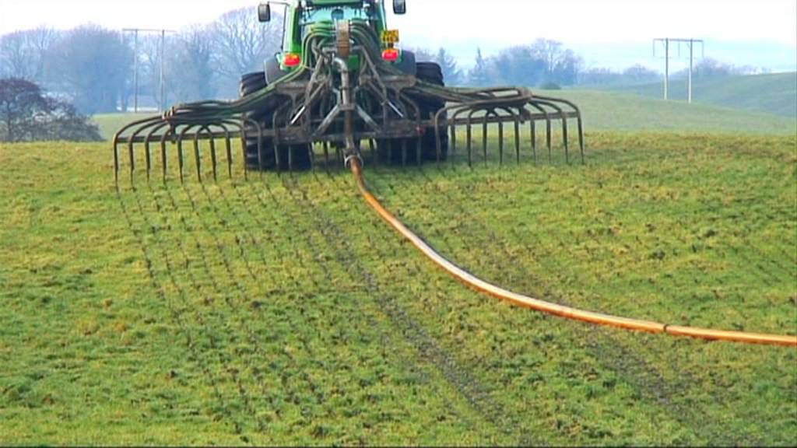
Требования к обращению ППЖ. Использование и реализация.
использование побочных продуктов животноводства - внесение обработанных, переработанных побочных продуктов животноводства в почву для обеспечения воспроизводства плодородия земель сельскохозяйственного назначения. (п. 7 ст. 2 ФЗ №248)
Использование необработанных, непереработанных ППЖ не допускается.
Использование ППЖ не должно приводить к истощению, деградации, порче, уничтожению земель и почв и к иному негативному воздействию на земли и почвы.
Внесение ППЖ в почву земель сельскохозяйственного назначения должно осуществляться на расстоянии не менее 300 метров от границ жилой застройки.
Объемы и периодичность внесения ППЖ в почву земель сельскохозяйственного назначения должны исключать смыв питательных веществ в подземные и поверхностные водные объекты.
Допускается внесение обработанных и переработанных ППЖ в почву земель сельскохозяйственного назначения при высоте снежного покрова до 20 сантиметров при условии исключения смыва питательных веществ в подземные и поверхностные водные объекты.
ППЖ вносятся в почву земель сельскохозяйственного назначения, относящихся к сельскохозяйственным угодьям, посредством равномерного внесения по площади указанных земель.
Использование и реализация ППЖ осуществляются на основании технических условий, утвержденных их изготовителем, определяющих характеристики побочных продуктов животноводства, способы их обработки, переработки и условия использования, методы контроля и требования к безопасности.
Постановление Правительства Российской Федерации от 31.10.2022 № 1940 "Об утверждении требований к обращению побочных продуктов животноводства"

Slide 9
Перечень нарушений требований к обращению ППЖ, в результате которых ППЖ признаются отходами
собственник побочных продуктов животноводства, признанных отходами, обязан исчислить и внести плату за негативное воздействие на окружающую среду (ч. 7 ст. 5 ФЗ №248)
Хранение необработанных, непереработанных ППЖ вне специализированных площадок
Обработка, переработка ППЖ вне специализированных площадок
Использование (внесение) ППЖ, не соответствующих нормативным требованиям
Передача ППЖ, не соответствующих нормативным требованиям, лицам, не осуществляющим деятельность по производству сельскохозяйственной продукции
Хранение, обработка, переработка ППЖ вместе с хозяйственно-бытовыми, производственными и смешанными сточными водами, в том числе сточными водами от населенных пунктов (в случае их поступления на объект содержания сельскохозяйственных животных), и (или) необеспечение предотвращения попадания загрязняющих веществ в водоносный горизонт
Транспортировка ППЖ с применением гидромеханического оборудования (шланговых, оросительных систем), не обеспечивающего предотвращения загрязнения среды обитания человека, окружающей среды и компонентов природной среды, в том числе почв, водных объектов, лесов
Распоряжение Правительства Российской Федерации от 31.10.2022 № 3256-р «Перечень нарушений требований к обращению побочных продуктов животноводства, в результате которых побочные продукты животноводства признаются отходами»

Slide 10
Переходный период
Отдельно не установлен, но…
Мораторий на проверки бизнеса продлен на 2023 год
Минсельхоз России выпустил пояснения требований
Россельхознадзор на официальном портале разметил специальный раздел «Побочные продукты животноводства» (https://fsvps.gov.ru/ru/content/pobochnye-produkty-zhivotnovodstva)
Ассоциации и союзы проводят обучающие семинары
Хозяйства должны привести свою деятельность в соответствие с требованиями

Slide 11
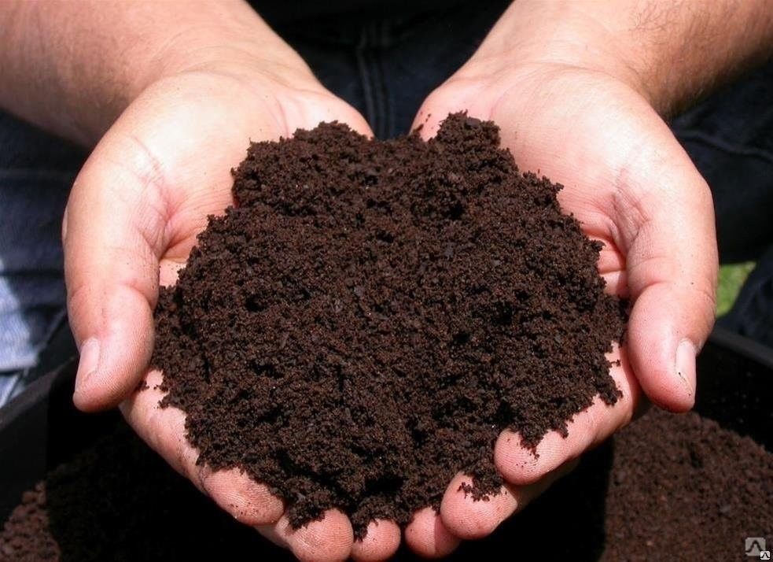
БЛАГОДАРЮ ЗА ВНИМАНИЕ!
Максим Синельников
Национальная Мясная Ассоциация
+ 7 495 9120155 доб. 210
m.sinelnikov@natmeat.ru
https://non-profit-organization-1431.business.site
Национальная Мясная Ассоциация

